Slide 1
POBLACION DE CASTILLA Y LEÓN
Trabajo realizado por:
Héctor
Rocío
Pedro
Naiara

Slide 2
Castilla y León es la 6ª Comunidad Autónoma de España en cuanto a población se refiere.
Castilla y León cerró 2014 con una población de 2.478.376 personas. Es una población mayoritariamente femenina, con 1.252.213 mujeres, lo que supone el 50,52% del total, frente a los 1.226.163 hombres que son el 49,47%.

Slide 3
Durante el año 2014, Castilla y León perdió población debido a que la tasa de mortalidad fue mayor que la de natalidad y a que emigraron de la Comunidad más personas de las que inmigraron.
En términos absolutos la población de Castilla y León descendió en 17.313 personas, 7.981 mujeres y 9.332 hombres, respecto a 2013, año en el que la población fue de 2.495.689 personas.

Slide 4
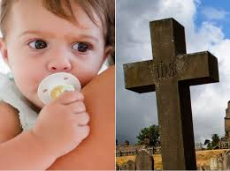
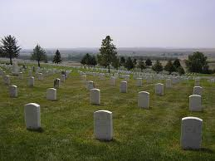
TASA DE NATALIDAD TASA DE ……………………………………..MORTALIDAD

Slide 5
TASA DE NATALIDAD
La tasa de natalidad es la cantidad proporcional de nacimientos que se dan en una población en un determinado periodo de tiempo.
En el año 2014 nacieron en Castilla y León un total de 17.860 personas.
9.379 fueron hombres y 8.481 fueron mujeres.
La tasa de natalidad de 2014 fue de 7,19‰.

Slide 6
TASA DE MORTALIDAD
Es la cantidad de fallecimientos proporcional que se producen en una comunidad en un determinado periodo de tiempo.
En el año 2014 en Castilla y León se produjeron un total de 27.735 fallecimientos. De estos 14.185 fueron hombres y 13.550 fueron mujeres.
La tasa de mortalidad para el año 2014 en Castilla y León fue del 11,16‰.

Slide 7
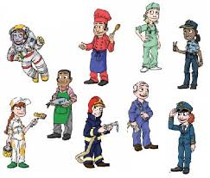
POBLACIÓN ACTIVA E INACTIVA

Slide 8
POBLACIÓN ACTIVA
La población activa de un país es la cantidad de personas que se han integrado al mercado de trabajo.
En Castilla y León, en el cuarto trimestre de 2014, la población activa se sitúa en 1.155.320 personas.
En términos anuales, el número de activos disminuye en 10.382 personas (-0,89%).

Slide 9
POBLACIÓN ACTIVA
En Castilla y León, en el cuarto trimestre de 2014, la población ocupada se sitúa en 920.972 personas.
En términos anuales, el número de ocupados aumenta en 11.944 personas (1,31%).

Slide 10
POBLACION INACTIVA
En Castilla y León, en el cuarto trimestre de 2014, la población parada se sitúa en 234.349 personas.
En términos anuales, el número de parados disminuye en Castilla y León en 22.325 personas (-8,70%).
En Castilla y León, en el cuarto trimestre de 2014, la tasa de actividad se sitúa en el 54,91% y la tasa de paro es del 20,28%.
En términos anuales, en Castilla y León la tasa de actividad permanece prácticamente constante (-0,02 puntos) y disminuye la tasa de paro (-1,73 puntos).

Slide 11
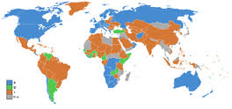
EMIGRACIÓN E INMIGRACIÓN

Slide 12
EMIGRACIÓN E INMIGRACIÓN
Los datos migratorios se dividen entre migraciones interiores (gente que se mueve dentro del país y que cambia de Comunidad Autónoma) y migraciones exteriores (gente que se mueve de un país a otro).
En el año 2014, 26.613 castellano leoneses cambiaron su residencia a otros puntos de España, fuera de la Comunidad, de estos 13.415 fueron hombres y 13.198 mujeres; mientras que sólo vinieron 19.771 personas (10.077 hombres y 9.694 mujeres) a residir a Castilla y León, procedentes de otras Comunidades Autónomas. En total, Castilla y León perdió 6.542 habitantes por migración interior durante el 2014.

Slide 13
EMIGRACIÓN E INMIGRACIÓN
En cuanto a la migración exterior, vinieron del extranjero 7.862 personas (3.819 hombres y 4.043 mujeres) y se fueron al extranjero 8.602 castellano leoneses, de los que 4.940 eran hombres y 3.662 mujeres.
En total, en 2014 el saldo migratorio exterior fue de -740 personas en Castilla y León.
En términos absolutos, Castilla y León perdió debido a los movimientos migratorios un total de 7.282 personas.

Slide 14
FIN
Datos obtenidos de: www.ine.es www.jcyl.es

